Slide 1
기 초 통 계 실 습
Statistics Inha University
제 10 장 통계적 추론
- 표본의 크기가 클 때 -

Slide 2



구간추정 (Interval Estimation)
모비율에 대한 점추정
  모 수 ▶ 모집단의 비율
  추정량 ▶ 표본비율
  추정량의 표준편차 ▶
  추 정 된 표준오차 ▶
  표준오차를 계산하고자 할 때 가 주어져 있지 않을 경우 를 표본표준편차 로 추정하여 사용한다. (표본의 크기가 클 경우)
구간추정 (intertval estimation)
  추정량의 분포를 이용하여 표본으로부터 모수 값을 포함하리라고 예상되는 구간을 구하여 제시하는 것. (특정구간 (intertval)을 도출하여 그 구간이 모수를 포함할 확률이 얼마가 될것이라고 예측하는 것)
Statistics Inha University

Slide 3



구간추정 (Interval Estimation)
신뢰구간 (confidence interval)
  구간추정을 통하여 얻어지는 구간
  (L,U)의 형태로 이루어지며 이때 L과 U는 통계량으로 표본으로부터 계산됨
신뢰수준 (level of confidence)
  신뢰구간이 추정하고자 하는 모수를 포함할 확률 (90%, 95%, 99%)
  신뢰구간은 신뢰수준이 높을 수록 좋고, 구간의 크기는 작을수록 좋다.
모비율 에 대한 100(1- )% 신뢰구간
Statistics Inha University

Slide 4




표본 크기의 결정
오차가 d 이하로 될 확률이 최소한 100(1- )%가 되도록
표본크기 계산
Statistics Inha University

Slide 5
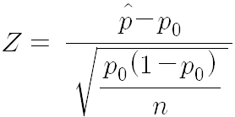
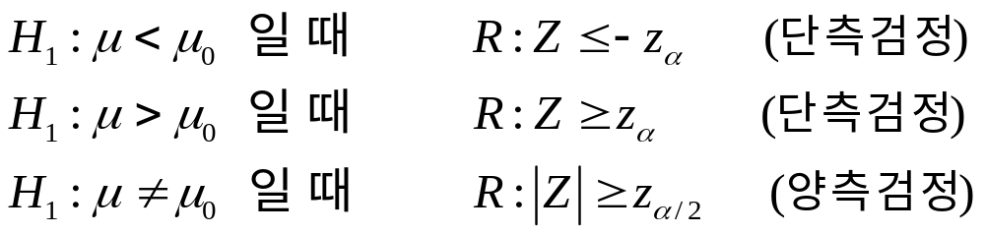



모비율에 대한 검정
표본의 크기 : 30이상
귀무가설 :
검정통계량 :
기각역 :
Statistics Inha University

Slide 6
엑셀을 이용한 분석
실습
연습문제 4.20
  1988년에 졸업한 고등학생 중 전국에서 임의로 750명을 대상으로
  실시한 설문조사에서 59.8%가 대학에 진학하였고, 4.2%가
  직업훈련소에 입소한 반면, 36%는 더 이상의 교육을 받지 못하였다는
  결과가 나왔다.
  1988년 졸업한 고등학생 중 졸업한 고등학생 중 대학에 진학한 학생의 모비율에 대한 95% 신뢰구간을 구하라.
  1988년 졸업한 고등학생들의 대학 진학률이 57%보다 높다고
  할 수 있는지 유의수준 0.05로 검정하여라(p-value를 계산하고 설명하라.)
Statistics Inha University

Slide 7
기 초 통 계 실 습
Statistics Inha University
제 11 장 정규모집단에서의 추론
- 표본의 크기가 작을 때 -

Slide 8

Contents
T 분포
모평균에 대한 추론
분포
모표준편차에 대한 추론
엑셀을 이용한 분석
Statistics Inha University

Slide 9
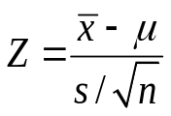
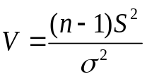

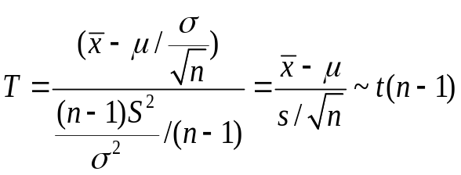
t 분포
t 분포
  는 표준정규분포 N(0,1)에 따르는 확률변수이고
  는 자유도 k인 분포를 따르는 확률변수이며 Z와 v는 서로 독립일때
T분포의 특징
  표준정규분포의 그래프와 같이 0에 대하여 좌우대칭인 개형을 나타냄
  일반적으로 t-분포의 그래프는 표준정규분포의 그래프에 비해 조금 두터운 꼬리를 가지나 자유도가 증가함에 따라 점차로 표준정규분포의 그래프와 유사해짐
Statistics Inha University

Slide 10


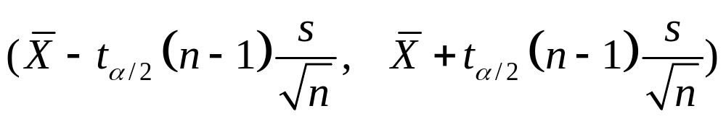

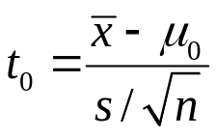
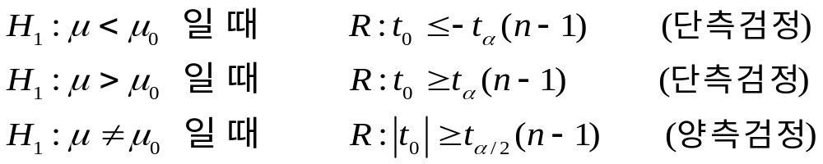
모평균 에 대한 추론(표본의 크기가 작을때)
모집단이 정규분포를 따르고 모분산이 알려져 있지 않은경우
  정규모집단으로 부터 크기가 30미만인 표본을 추출할 때
  에 대한 신뢰구간
모평균 에 대한 검정(표본의 크기가 작을 때)
  가설
  검정통계량
  기각역
Statistics Inha University

Slide 11


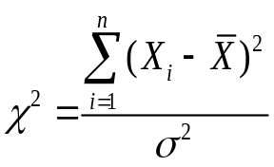

분포
분포
  정규모집단 으로부터 추출된 표본을 이라 할 때
  은 자유도가 n-1인 분포를 따른다고 하고, 이를 기호로써
  로 표현한다.
분포의 특징
  모집단이 반드시 정규분포 가정을 만족해야 한다.
  확률밀도함수가 양수 쪽에만 퍼져있고 오른쪽에 긴 꼬리를 갖는 비대칭형이다.
  자유도에 따라 분포가 달라지므로서 자유도가 클수록 0으로 부터 멀리 떨어져서 넓게 분포한다.
Statistics Inha University

Slide 12

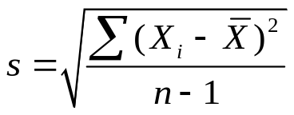
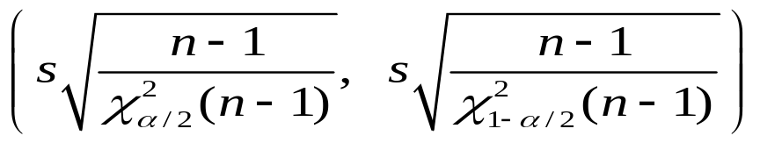

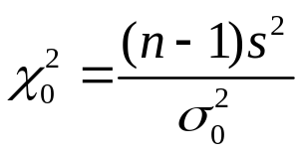
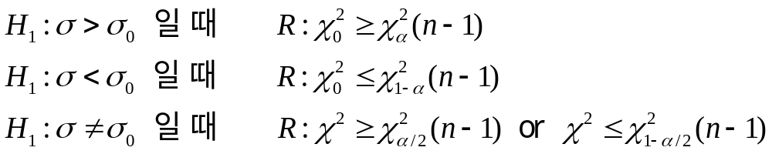
모표준편차 에 대한 추론(정규모집단일때)
모표준편차 에 대한 추론
  표준편차가 인 정규모집단으로부터 추출한 이라 할때
  의 추정량
  에 대한 신뢰구간
모표준편차 에 대한 검정
  가설
  검정통계량
  기각역
Statistics Inha University

Slide 13


엑셀을 이용한 분석 I
T분포 확률계산
  함 수 명 :
  사용목적 : t(k)에 따르는 확률변수 T에 대하여
  (또는 값을 구함
  사용형식 : TDIST (x, k, tails)
  인수설명 : x – 상위확률을 구할 경계값,
  k – 자유도 (정수)
  tails – 구할 확률이 단측인지 양측인지를 결정하는 값으로서
  1 이면 단측 확률인 을 계산하고
  2 이면 양측 확률인 을 계산한다.
  비 고 : tails가 1, 2, 이외의 값을 갖는 경우 #NUM! 오류 발생.
  k<1 이면 #NUM! 오류 발생.
TDIST
Statistics Inha University

Slide 14

엑셀을 이용한 분석 I
T분포 확률계산(역함수)
  함 수 명 :
  사용목적 : t(k)에 따르는 확률변수 T에 대하여
  인 x값을 구함
  사용형식 : TINV (p, k)
  인수설명 : p – 양측확률
  k – 자유도 (정수)
  비 고 : k<1 이면 #NUM! 오류 발생.
TINV
Statistics Inha University

Slide 15


엑셀을 이용한 분석 I
분포 확률계산
  함 수 명 :
  사용목적 : (k)에 따르는 X에 대하여, 값을 구함
  사용형식 : CHIDIST(x, k)
  인수설명 : x – 상위확률을 구할 경계값,
  k – 자유도 (정수)
  비 고 : 이면 #NUM! 오류 발생.
  K<1 이면 #NUM! 오류발생.
분포 확률계산 (역함수)
  함 수 명 :
  사용목적 : (k)에 따르는 X에 대하여, 값을 구함
  사용형식 : CHINV(p, k)
  인수설명 : p – 상위확률(0과 1사이의 값)
  k - 자유도(정수)
  비 고 : k<1 이면 #NUM! 오류 발생
CHIDIST
CHINV
Statistics Inha University

Slide 16
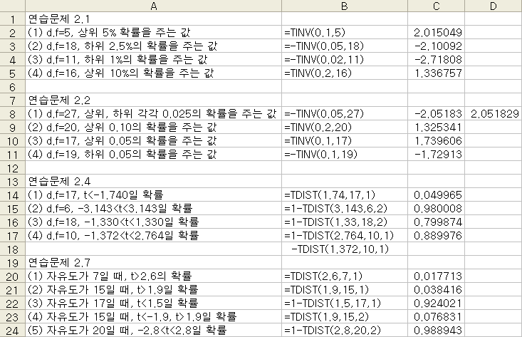
엑셀을 이용한 분석 II
실 습
  연습문제 2.1, 2.2, 2.4, 2.7
Statistics Inha University

Slide 17
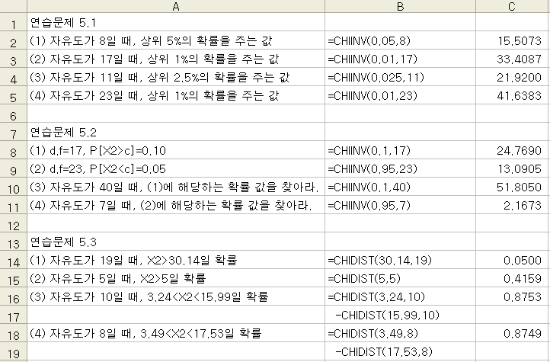
엑셀을 이용한 분석 II
실 습
  연습문제 5.1, 5.2, 5.3
Statistics Inha University

Slide 18

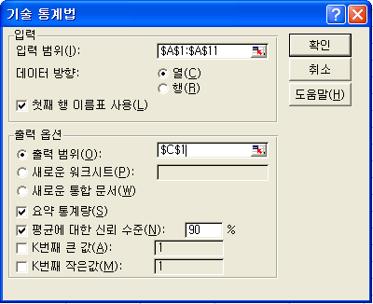
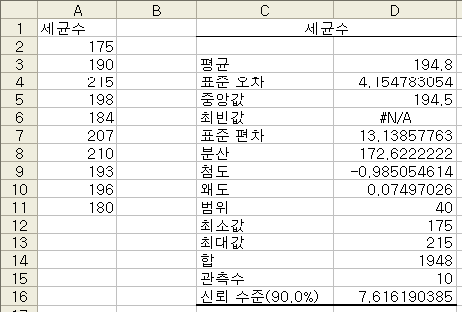
엑셀을 이용한 분석 II
예 제 9
  엑셀을 이용하여 평균에 대한 90%신뢰구간을 구하여라.
  가설 을 검정하여라.
Statistics Inha University

Slide 19
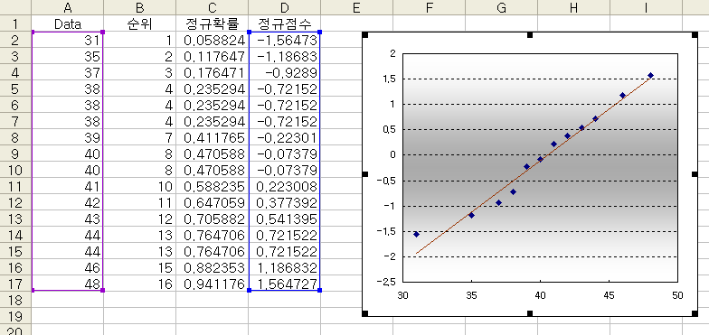
엑셀을 이용한 분석 II
예 제 10
  다음에 주어진 자료를 엑셀을 이용하여 분석하고자 한다.
  31 35 37 38 38 39 40 40 41 42 43 44 44 46 48
  1. 정규성 가정에 대한 적합성을 밝혀라.
  2. 모평균에 대한 95%신뢰구간을 구하여라
  3. 모평균이 38보다 크다고 할 수 있는지 유의수준5%로 검정하여라.
Statistics Inha University

Slide 20
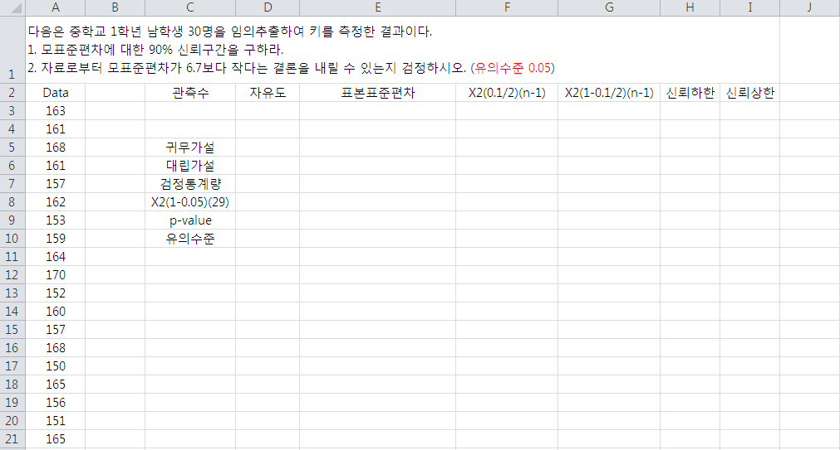
엑셀을 이용한 분석 II
예제 11
  중학교 1학년 남학생 30명을 임의추출하여 키를 측정한 결과이다.
  1. 모 표준편차에 대한 90%신뢰구간을 구하라.
  2. 자료로부터 모 표준편차가 6.7보다 작다는 결론을 내릴 수 있는지 검정하시오.
  (유의수준 0.05)
Statistics Inha University

Slide 21
Thank You!

